Slide 1
Brave Brains 김지윤 박수진 정지원 이다은
2024 캡스턴디자인
중간발표
임베디드시스템공학과

Slide 2
발표 순서
01
작품 개요
02
Hardware 진행 상황
03
Hardware 개인 발표
04
Software 진행 상황
05
Software 개인 발표
06
질의 응답
BraveBrains

Slide 3

3
01
작품 개요
음량 자동 보정 시스템
동시에 입력되는 서로 다른 크기의 소리들을 자동으로 균일하게 조정해 주는 시스템. 각 입력의 RMS(Root Mean Square)를 계산하여, 이를 바탕으로 음량을 조절해 출력해주는 시스템
BraveBrains

Slide 4
4
02
Hardware 진행 상황
마이크 동시 입력
릴레이로 증폭도 선택
증폭 모듈 연결 및 출력
라즈베리파이에 마이크 3개 연결 & 동시 녹음 파일 생성
증폭모듈 회로 5개 제어를 위해 사용
I2S 프로토콜에 따른 pin 연결​
릴레이 4개, 증폭 모듈 4개 연결
증폭 모듈에 연결한 스피커로
오디오 파일 재생
라즈베리파이에 단일 마이크 연결하여 실시간 출력
릴레이 한 개 제어
증폭 모듈에 연결한 스피커로, 마이크로 통해 실시간 입력된 오디오 재생
라즈베리파이에 마이크 2개 연결 & 실시간 출력 및 파일 생성
릴레이 4개 동시 제어
I2S 프로토콜 4개 채널 연결하여
마이크 4개에 대한 출력
라즈베리파이에 마이크 4개 연결하여 실시간 출력
BraveBrains

Slide 5
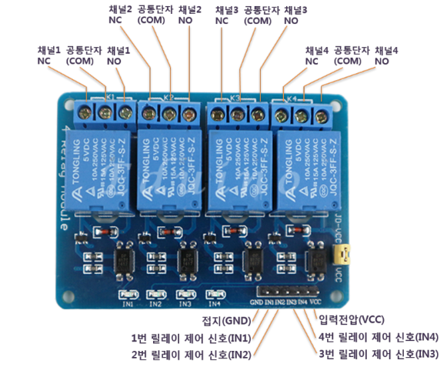
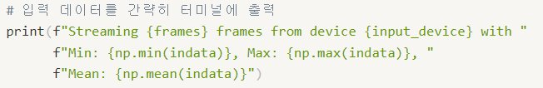
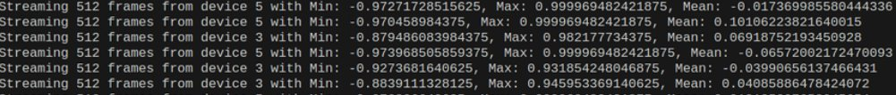
5
03
Hardware 개인 발표 - 김지윤
마이크 동시 입력
릴레이 GPIO제어
- 멀티쓰레딩
증폭 모듈의 여러 개 증폭도 회로 제어를 위해 릴레이 사용
55%
For문을 이용하여 여러 개 마이크 동시 입력 테스트
진행하였을때 긴 delay 발생 -> 멀티 쓰레딩 방식 고안
- 마이크 동시 입력 데이터 출력
여러개의 마이크 입력이 제대로 들어가고 있는지
확인하기 위하여 데이터를 출력하여 확인
BraveBrains

Slide 6
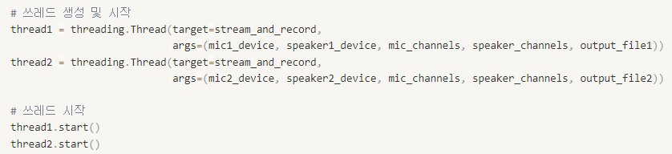
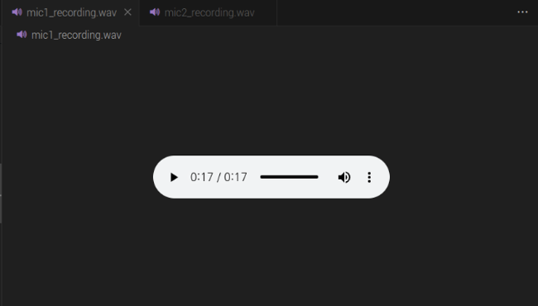
6
03
Hardware 개인 발표 - 정지원
마이크 실시간 입출력
증폭 모듈 출력
멀티쓰레딩 방식 활용 코드 작성
MAX98357a 증폭 모듈에 연결한 스피커로 재생한 오디오 파일
55%
실시간 파일 생성 및 입출력
각각의 실시간 입력 데이터를 스트리밍 한 후에 .wav 파일로 출력하여 확인
BraveBrains

Slide 7
7
04
Software 진행 상황
DENOISE
Root Mean Square(RMS)
실시간 오디오 입력
노이즈 제거
오디오 장치 입력 44.1kHz
각 음성의 RMS 계산
모델 적용을 위한 16kHz 다운샘플링
전체 음성의 RMS 계산
오디오 장치 출력을 위한 44.1kHz 업샘플링
평균 RMS 기반으로 각 음량값 조정
실시간 노이즈 제거 및 오디오 출력
조정 전후 값을 파형으로 출력
BraveBrains

Slide 8



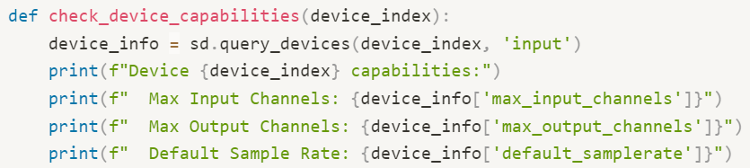

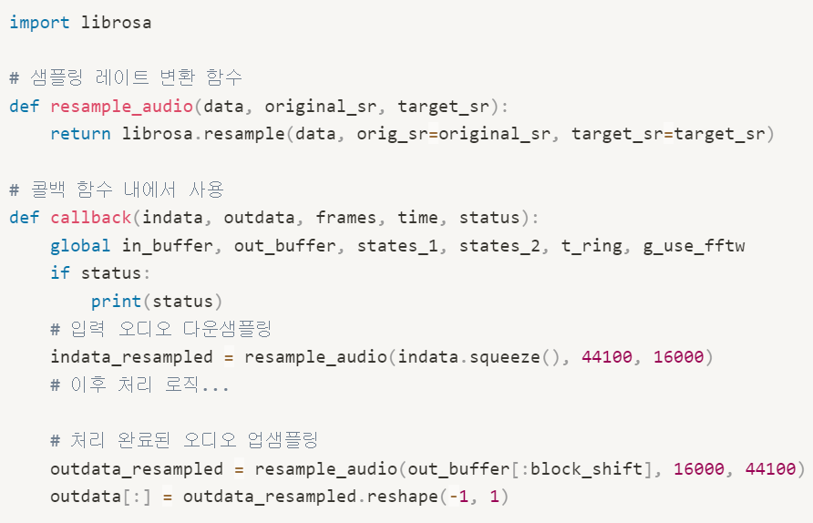
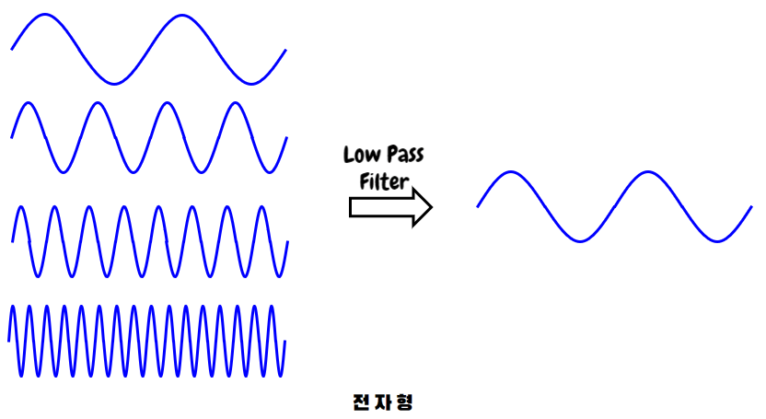
8
05
Software 개인 발표 - 이다은
PiDTLN 노이즈 제거
<noise 제거>: ns.py
<오디오 장치 정보 조회>: 샘플링 레이트 44.1kHz
<실행결과>
1. Fast Fourier Transform(FFT)를 사용하여 오디오 데이터의 주파수 영역 표현 계산
2. 주파수 영역에서의 특성 파악 및 노이즈 식별 진행
3. TensorFlow Lite 모델을 사용하여 노이즈를 감소시키는 마스크 생성
3.1 첫 번째 모델:
입력된 주파수 데이터에 대한 마스크 계산
3.2 두 번째 모델:
노이즈 마스크 적용 후 시간 영역으로 데이터 복원
<샘플링 레이트 변환 코드>
55%
45%
<수정 방향성>
특정한 차단 주파수 이상 주파수의 신호를 감쇠시켜 차단 주파수 이하의 주파수 신호만 통과시키는 필터
남성
[주의]
. 스크립트에서는 입출력 장치 모두 16kHz의 샘플링 레이트를 지원하도록 설정되어야 제대로 작동
. 다른 샘플링 레이트의 오디오 장치 사용 시, 오디오 샘플링 레이트를 변환하는 추가적인 로직 필요
BraveBrains

Slide 9

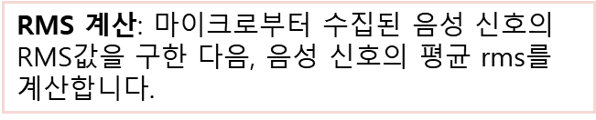
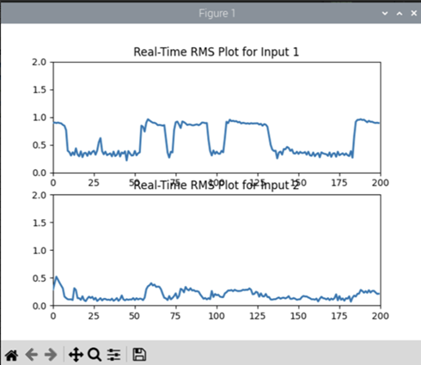
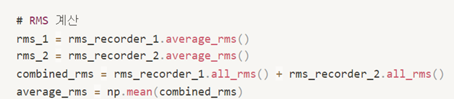

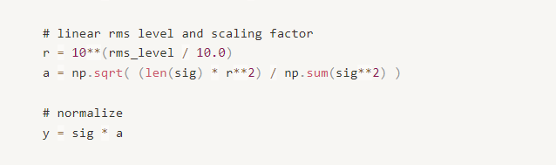
9
05
Software 개인 발표 - 박수진
노이즈 제거
각 음성의 RMS 계산
전체 음성의 RMS 계산
55%
45%
평균 RMS 기반으로 각 음량값 조정
남성
조정 전후 값을 파형으로 출력
BraveBrains

Slide 10
Brave Brains 김지윤 박수진 정지원 이다은
질의응답

